Slide 1


NÀM
MÔN TIẾNG VIỆT – LỚP 1
BÀI 35: Ôn tập và kể chuyện

Slide 2

TIẾT 1
NÀM

Slide 3

ÔN BÀI CŨ

Slide 4

Ôn bài cũ
Đọc các từ và câu sau:
quả cam
tăm tre
củ sâm
Mùa hè, ve râm ran, sen nở thắm. Lũ trẻ nô đùa trên thảm cỏ ven hồ.

Slide 5

 | n
o
ô
ơ
e
ê
i
u
on
 | n | m
a
ă
â
ôn
an
am
ơn
ăn
ăm
en
ân
âm
ên
in
un

Slide 6



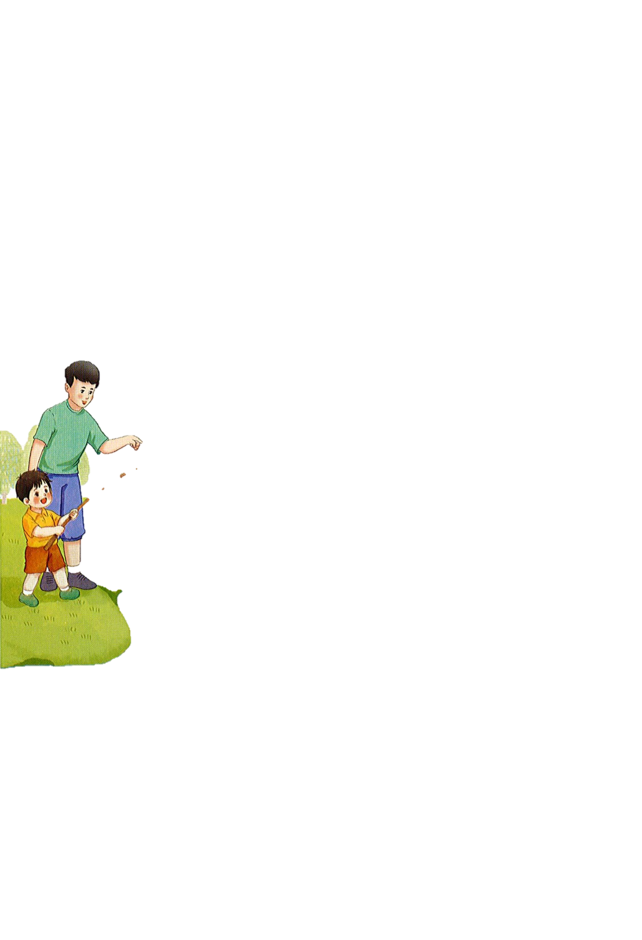


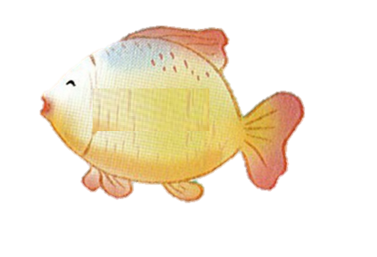





âm
ôn
ăn
ơn
en
ên
đèn pin
in
an
un
ân
on
am
am

Slide 7
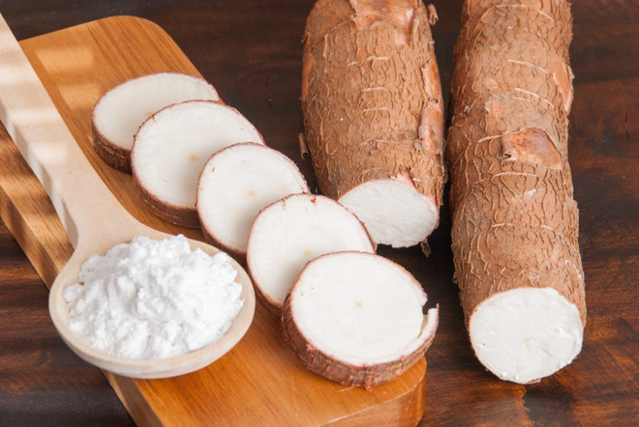
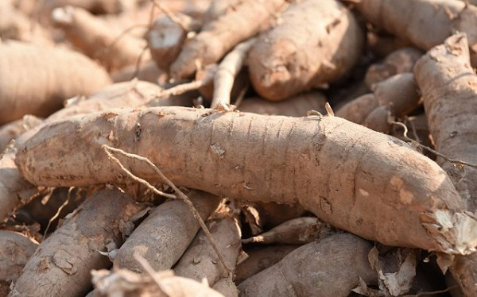
củ sắn

Slide 8
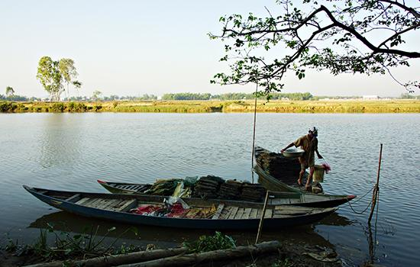

bến đò

Slide 9
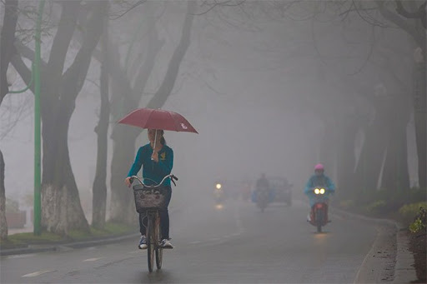

Slide 10
Thỏ và rùa
Nhìn rùa, thỏ chê: “Quả là chậm như rùa.” Rùa ôn tồn:“ Ta thi nhé.” Thỏ hớn hở tham gia. Thỏ nhởn nhơ múa ca, rùa cứ bò cần mẫn. Thế là, rùa đi xa hơn hẳn thỏ.
1
in
âm
2
ôn
ôn
3
ơn
am
4
ơn
ân
ân
5
ơn
ăn

Slide 11




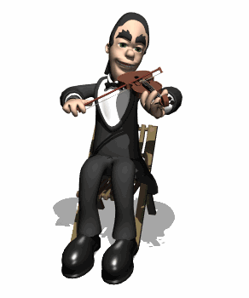
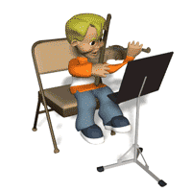

NghØ gi÷a tiÕt
Chư­¬ng tr×nh ca nh¹c

Slide 12
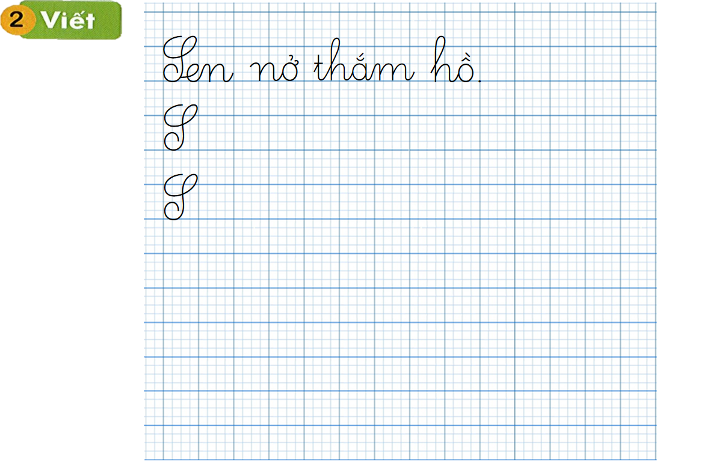

Slide 13
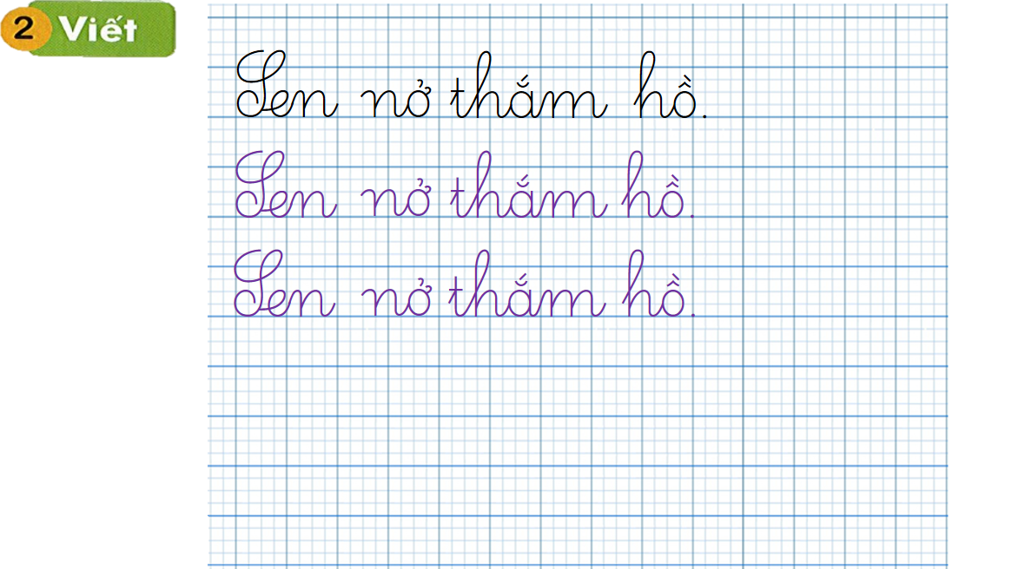

Slide 14
TIẾT 2
NÀM

Slide 15


Slide 16

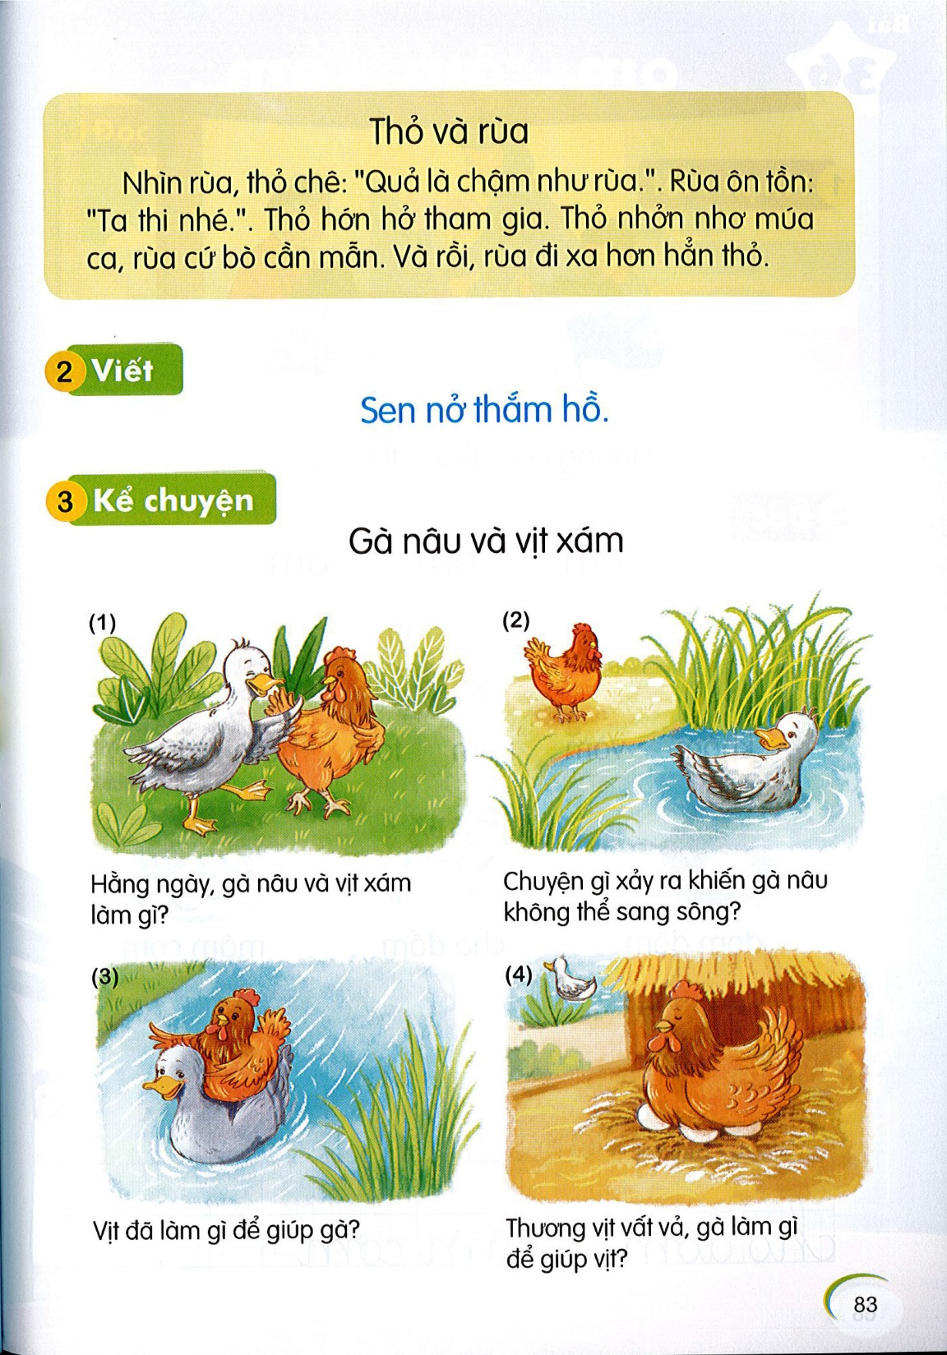
Gà nâu và vịt xám
Gà nâu và vịt xám

Slide 17
Hằng ngày, gà nâu và vịt xám làm gì?
Hàng ngày, chúng ríu rít vượt sông cạn để kiếm ăn.

Slide 18
Chuyện gì xảy ra khiến gà nâu không thể sang sông?
Vì năm đó nước lớn nên gà nâu không thể sang sông.

Slide 19
Vịt đã làm gì để giúp bạn?
Ngày ngày, vịt lầm lũi đi tìm thức ăn mang về phần bạn.

Slide 20
Thương vịt vất vả, gà làm gì để giúp vịt?
Gà ấp trứng để giúp vịt.

Slide 21
NghØ gi÷a tiÕt
Chư­¬ng tr×nh ca nh¹c

Slide 22

Thi kể chuyện

Slide 27
Gà nâu và vịt xám

Slide 28


Bài học kết thúc. Cảm ơn các con! .

